Slide 1






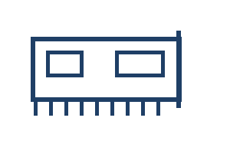

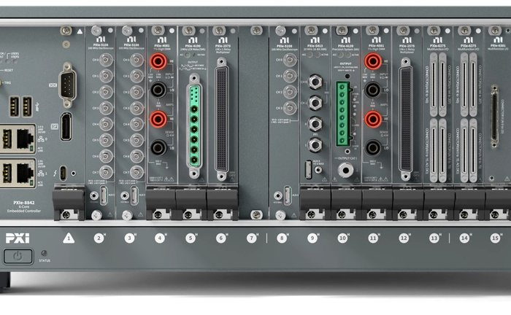


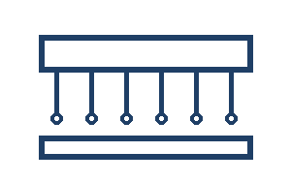
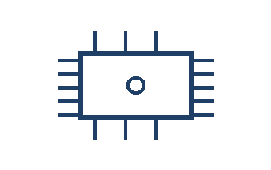



业界方案洞察：NI 在 ATE 领域的优秀实践
软件拓扑 · 设备虚拟化
洞察结论
NI 在 ATE 行业的实践可以概括为一句：把测试能力从专用硬件搬到软件与标准接口之上。其上以 TestStand 管理测试执行与多工位调度、以 LabVIEW 承载测量程序、以 TSM 将半导体工位与引脚概念引入执行层，其下以 NI-VISA 与 IVI 统一仪器访问、以 PXI 平台承载通道与同步；层间单向依赖、同层可替换，使更换仪器与新增机型不必改写测试程序。与之配套的设备虚拟化让仪器能被描述、被仿真、被类驱动映射，因而无实机亦可联调、跨形态只需配置。两者共同的作用是把机型切换成本与联调周期从硬件侧移到软件侧。
NI 的系统拓扑（自下而上：被测件至产线系统）
NI 的软件拓扑思想
MES 产线系统
程序库
结果库
分析平台
NI 把测试软件分成五层：最上面是产线与数据，接着是管测试流程的，再往下是写测试程序的、连仪器的，最下面是机箱与仪器本身。规则只有一条——上层调用紧邻的下层，下层不反过来依赖上层。这样换一台仪器，只要最下面的接口没变，上面的测试程序一行都不用改；增加一个机型，也只需换配置。测量结果以统一格式交给产线系统，测试程序不负责出报表。
工业以太网交换机（千兆 · 环网 · VLAN）
工业控制计算机（Host）：测试执行 · 工位扩展 · 操作界面 · 驱动
测量程序（LabVIEW）
仪器驱动（SCPI / IVI）
开关与路径（资源仲裁）
模块化机箱（PXI）
开关与矩阵
外挂仪器（LXI / GPIB / USB）
NI 的设备虚拟化思想
NI 把仪器当作一组能力来看：几个通道、多大范围、多快的采样、怎么触发，而不是一个具体型号。程序按能力写，具体是哪台仪器，由驱动去对应。于是没有实机也能先用仿真设备把流程跑通，联调不必等设备到货；要换仪器，只改驱动与配置；同一套程序在机箱模块和台式仪器上都能用。仪器的差别被收在驱动和配置两处，其余部分只看见能力。
夹具与针床
被测件工位 DUT × N
连线为通路示意：控制与数据（TCP/IP、PCIe、背板触发）、信号（电缆与针床接触）；机箱为产品图，其余图形为示意。
三大组件：官方功能描述（引自 ni.com）
1
TestStand
Off-the-shelf test management software for validation & production test.
现成的测试管理软件，用于验证测试与生产测试。
2
LabVIEW
A graphical programming environment engineers use to develop automated production, validation & research test systems.
工程师用于开发自动化生产、验证与研究类测试系统的图形化编程环境。
3
TSM
Extends the TestStand environment to help you develop, debug, deploy, and maintain semiconductor test systems.
在 TestStand 环境之上扩展，用于开发、调试、部署与维护半导体测试系统。
资料来源：NI 公开产品资料与技术文档（TestStand、LabVIEW、TSM、NI-VISA、IVI、PXI）；英文引文与产品图标引自 ni.com，中文为直译；架构归纳与洞察结论为本文观点。
1 / 1

